Slide 1



MISSÃO HELIKE - #213
OBRIGADO,
LASC 2026.
[foto da equipe no stand]

Slide 2
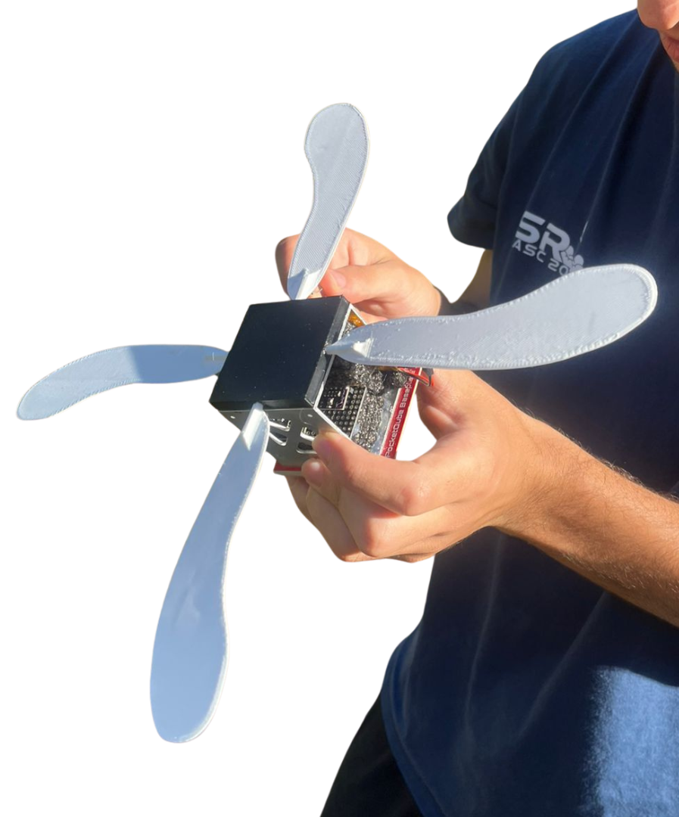
MISSÃO HELIKE - #213
A EQUIPE EM PESSOA
Do workshop da primeira asa ao lançamento: seis pessoas,
dois anos, um cubo de 5 cm.

Slide 3
MISSÃO HELIKE - #213
OBRIGADO A TODOS QUE
FEZ ISSO ACONTECER
LASC
pela oportunidade de voo e pela organização impecável
Alba Orbital
pelo frame 1P que viabilizou a missão
IPRJ-UERJ
pelo apoio à equipe e ao laboratório
Comunidade
por cada comentário, compartilhamento e torcida
[adicionar patrocinadores/apoios quando houver]

Slide 4
MISSÃO HELIKE - #213
E AGORA?
Post-mortem técnico completo com os dados do voo.
O SRAB continua: da validação à tecnologia de voo para futuras missões PocketQube.
Acompanhe a Serra Rocketry.
github.com/ViniciusCMB/satellite

